Slide 1
Geschlechts- identität und geschlechtliche Vielfalt im Betrieb
September 2023
Notes:
How to Use
Zielgruppengerechte Auswahl der Folien
Überlege dir, wer dein Publikum ist und welches Ziel dein Input erreichen soll.
Passe die Folien deinem Publikum an.
Folien können ein- bzw. ausgeblendet werden (Rechtsklick auf die Folie links, dann ganz unten „Folie ausblenden“)
Hintergrund Text:
Herzlich Willkommen zu unserer Veranstaltung „LSBTIQ* oder auch Geschlechtsidentität und geschlechtliche Vielfalt im Betrieb“
Wir werfen einen Blick auf Zahlen, das Thema Diskriminierung sowie unsere eigenen Handlungsperspektiven als Betriebsrat oder betriebsangehörige Person ohne Funktion.

Slide 2
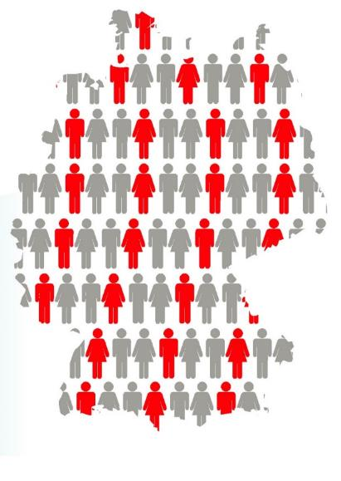

Fast jeder dritte Mensch in Deutschland gibt an, diskriminiert worden
zu sein. Davon fast die Hälfte am Arbeitsplatz.
48,9 %
Notes:
Fast jeder dritte Mensch in Deutschland gab 2017 laut der Antidiskriminierungsstelle des Bundes an, bereits diskriminiert worden zu sein. Davon fast die Hälfte am Arbeitsplatz. Aber was verstehen wir eigentlich unter „Diskriminierung“?
Diskriminierung ist die ungleiche, benachteiligende und ausgrenzende Behandlung von Gruppen und Individuen ohne sachlich gerechtfertigten Grund.
Bei Diskriminierung geht es nicht um die Absicht, sondern um die Wirkung des eigenen Verhaltens.
Diskriminierung im Betrieb bedeutet, dass Beschäftigte aus rassistischen Gründen oder wegen der ethnischen Herkunft, des Geschlechts, der Religion oder Weltanschauung, einer Behinderung, des Alters oder der sexuellen Identität („AGG-Gründe“) von ihren Kolleginnen oder Kollegen, von Vorgesetzten oder von Kunden schlechter behandelt werden als andere Beschäftigte in vergleichbarer Situation. Beispielsweise wird der berufliche Aufstieg im Betrieb erschwert oder Leistungen werden nicht in gleicher Weise anerkannt.
Das Allgemeine Gleichbehandlungsgesetz (AGG) und das Betriebsverfassungsgesetz (BetrVG) verwenden für das Wort „Diskriminierung“ den Begriff „Benachteiligung“. Im AGG werden folgende Formen von Benachteiligungen im Zusammenhang mit der Herkunft definiert und verboten: unmittelbare Benachteiligung, mittelbare Benachteiligung, Belästigung und Anweisung zur Benachteiligung.
Siehe auch: http://www.antidiskriminierungsstelle.de/SharedDocs/Downloads/DE/publikationen/Handreichung-Betriebsraete/Handreichung-Betriebsraete.pdf?__blob=publicationFile

Slide 3
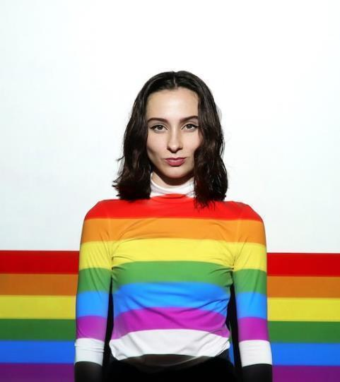
Wir wollen handeln.
Der Alltag von lesbischen, schwulen, bisexuellen, trans*- und intergeschlechtlichen sowie queeren Menschen ist noch immer nicht frei von Vorurteilen, Ausgrenzung, Diskriminierung und Gewalt. Das zeigt sich leider auch in den Betrieben.
© Isi Parente
Notes:
Die Statistiken und das Erleben der queeren Community lösen in der IG Metall Handlungsdruck aus. Denn auch in unseren Betrieben hören und erleben wir immer wieder Anfeindungen, Ausgrenzung, Vorurteile, blöde Sprüche und manchmal sogar Gewaltandrohungen. Menschen aus der LSBTIQ*-Szene fühlen sich nicht gesehen, ausgegrenzt und diskriminiert. Wir wollen ihnen und allen anderen zeigen, dass das nicht sein muss und auch im Betrieb Solidarität, Vielfalt und Wertschätzung gelebt werden sollte.
Liebe Kolleg*innen: wir wollen handeln und nicht nur reden.

Slide 4
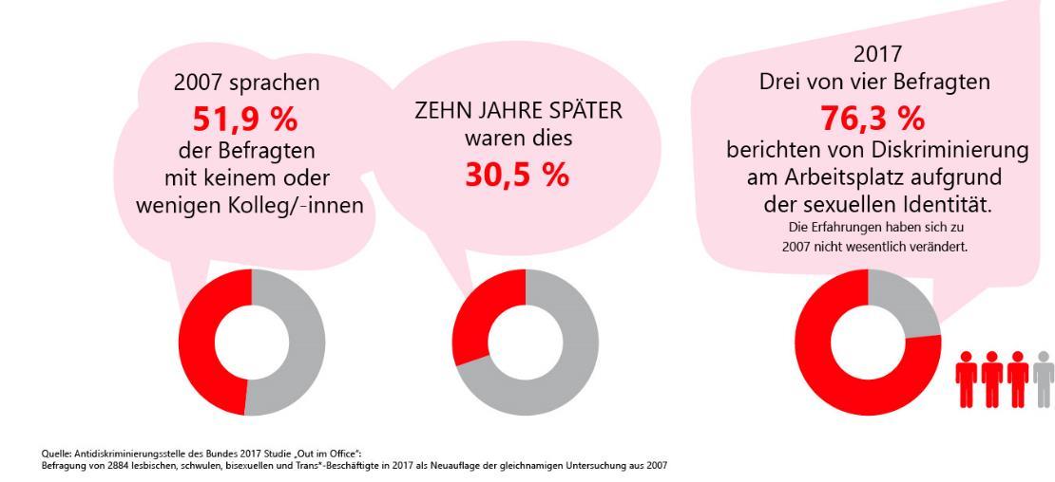
Offenheit/Outing nimmt zu – Diskriminierung bleibt
Notes:
Die Outings von Kolleg*innen nehmen seit vielen Jahren zu – auch weil die gesellschaftliche Offenheit und Toleranz zugenommen hat. Oder sagen wir hatte. Aktuell sehen wir durch konservative und rechte Kräfte in unserer Gesellschaft eine Verrohung von Sprache aber auch Taten. Mehr als ¾ der Befragten haben bereits Diskriminierung aufgrund ihrer sexuellen Identität erfahren.
Machen wir noch einen kleinen Exkurs in die Begrifflichkeiten:
Der Begriff sexuelle Identität steht dafür wie sich Menschen selbst definieren. Definieren sie sich beispielsweise als Frauen, Männer oder Transgender, vielleicht möchten sie sich auch nicht in die binäre Geschlechterteilung (Frau – Mann) stecken lassen und lehnen diese strickte Zuordnung für sich selbst ab.
Der Begriff Sexuelle Orientierung hingegen ist auf andere Menschen bezogen bezüglich des eigenen sexuellen Begehrens von Personen. Beispiel: Ein Mann (sexuelle Identität) liebt einen anderen Mann (sexuelle Orientierung).
Sexuelle Identität und Orientierung sind nicht gleichzusetzen. Sexuelle Identität geht über die Orientierung hinaus.

Slide 5
Diskriminierung findet auf verschiedenen Ebenen statt
institutionell
strukturell
persönlich
Notes:
Wir haben jetzt häufiger von Diskriminierung gesprochen und auch wie häufig diese vorkommt. Deshalb möchten wir nun einen Blick auf die unterschiedlichen Formen von Diskriminierung werfen. Denn: es gibt unterschiedliche Fallhöhen. Manchmal erkennen wir Diskriminierung sehr schnell, manchmal diskriminieren wir vielleicht selbst und das unbewusst.
- persönliche Diskriminierung im Alltag und außerhalb von Hierarchien wie zum Beispiel: mit dem falschen Namen ansprechen, Beleidigungen und Einschüchterungen, grenzüberschreitende Fragen (z.B. nach sexuellen Praktiken), psychische oder gar körperliche Gewalt
- persönliche Diskriminierung im Berufsleben wie zum Beispiel: Benachteiligung bei Beförderungen oder Projekten, Entgeltungleichheit
- strukturelle Diskriminierung wie zum Beispiel: Unterrepräsentation in Unternehmen, Parlamenten, Vereinen, Kultur, etc.
- institutionelle Diskriminierung wie zum Beispiel: Blutspendeverbot für schwule Männer, Adoptionseinschränkungen für gleichgeschlechtliche Paare, uvm.
Zur Erinnerung:
Bei Diskriminierung geht es nicht um die Absicht, sondern um die Wirkung des eigenen Verhaltens.
Diskriminierung im Betrieb bedeutet, dass Beschäftigte aus rassistischen Gründen oder wegen der ethnischen Herkunft, des Geschlechts, der Religion oder Weltanschauung, einer Behinderung, des Alters oder der sexuellen Identität („AGG-Gründe“) von ihren Kolleginnen oder Kollegen, von Vorgesetzten oder von Kunden schlechter behandelt werden als andere Beschäftigte in vergleichbarer Situation. Beispielsweise wird der berufliche Aufstieg im Betrieb erschwert oder Leistungen werden nicht in gleicher Weise anerkannt.
Das Allgemeine Gleichbehandlungsgesetz (AGG) und das Betriebsverfassungsgesetz (BetrVG) verwenden für das Wort „Diskriminierung“ den Begriff „Benachteiligung“. Im AGG werden folgende Formen von Benachteiligungen im Zusammenhang mit der Herkunft definiert und verboten: unmittelbare Benachteiligung, mittelbare Benachteiligung, Belästigung und Anweisung zur Benachteiligung.

Slide 6
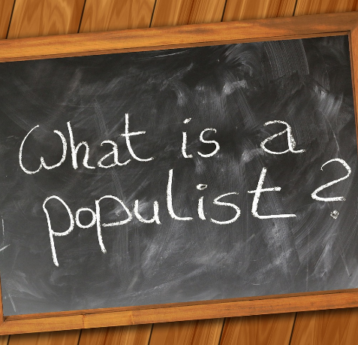
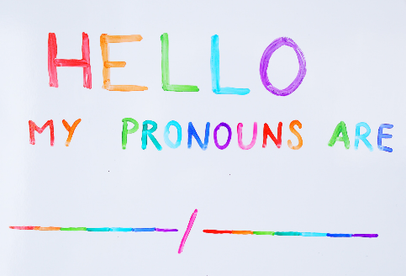
Gendersternchen und Alternativen zum Mann-Frau-Schema polarisieren
*
Notes:
Wir wissen auch, dass das Thema in der aktuellen gesellschaftlichen Lage polarisiert. Der gesellschaftliche Diskurs neigt sich auch immer wieder in Richtung „Genderwahnsinn“ und Co. Dies wird durch Populismus konservativer und rechter Politiker verstärkt. Dies macht die Community noch angreifbarer und Diskriminierungen häufen sich. Um so wichtiger ist es, dass wir Metaller*innen allen Menschen – egal welcher Identität, Herkunft oder Hautfarbe – eine friedliche und solidarische Umgebung bieten. Aber wir wissen auch, dass wir dafür selbstbewusst und manchmal kämpferisch in den Diskurs gehen müssen.
Bei so etwas wie dem Gendersternchen oder neuer Interpunktion geht uns eigentlich nichts verloren. Der positive Effekt ist aber, dass Menschen, die sich bisher ausgegrenzt gesehen haben, nun nicht mehr ausgegrenzt werden. In (hoffentlich) jedem Kindergarten wird das täglich geübt. Und am Ende bleiben wir unserem Motto treu: Gemeinsam sind wir stärker. Denn unser Gegner ist nicht die Transgenderkollegin. Wir wollen doch eigentlich für gute Arbeitsbedingungen streiten. Oder liebe Kolleg*innen?

Slide 7
Warum ist das Thema für uns relevant?
Notes:
Deshalb möchte ich nun nochmal darauf eingehen, warum das Thema für uns relevant ist.

Slide 8
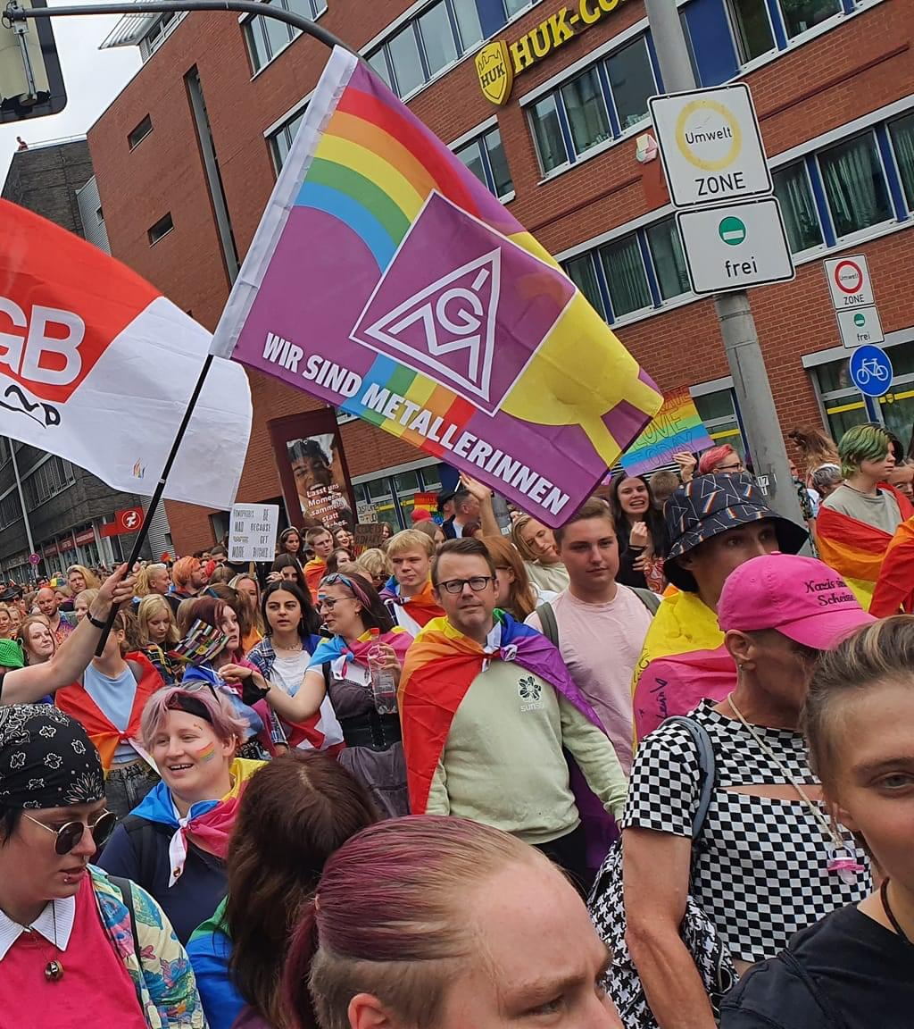
Nur 37 Prozent outen sich komplett – wer sich verstecken muss, kann sich nicht auf die Arbeit konzentrieren und steht unter Stress, der krank machen kann.
Wir wollen als IG Metall einen Beitrag zu einer vielfältigen Gesellschaft, in der jede* sein kann, wie sie* ist, leisten. (Handlungsauftrag aus § 2 Aufgaben aus der Satzung der IG Metall).
Wir haben uns auf dem Gewerkschaftstag 2019 vorgenommen, LSBTIQ* stärker zu unterstützen.
Notes:
Die aufgeführten Zahlen zeigen zwei Dinge: Erstens – viele Menschen verstecken sowohl ihre sexuelle Identität als auch ihrer sexuelle Orientierung im Betrieb. Wahrscheinlich tun sie dies aus Angst vor Diskriminierung, denn ein Leben als Versteckspiel ist weder einfach noch besonders schön. Klar gibt es auch viele Menschen, die ihr Privatleben gerne zu Hause lassen, aber es gibt auch viele Kolleg*innen bei uns, die es mitbringen. Und beides muss erlaubt sein. Punkt zwei – die Personen, die sich tatsächlich outen, sind Reaktionen ausgesetzt, leider immer wieder auch negativen. All das kann krank machen und ist Teil der Arbeitsbedingungen, die wir hier verbessern möchten. Wir möchten, dass jede und jeder im Unternehmen, im Betrieb sein kann, wie er oder sie sein möchte. Nun könnte man sagen: „Ja sollen sie doch machen. Interessiert mich nicht.“ Aber das reicht leider nicht. Outings und Co. sind für viele Menschen in der Arbeitswelt immer noch schwierig, gerade weil das Umfeld oft unbedacht Bemerkungen macht oder eben nicht eindeutig Offenheit und Respekt signalisiert.
Ich kann hier vielleicht einen Vergleich zur Mitgliedschaft in der IG Metall ziehen: Wenn es in einem Betrieb eine offene Gewerkschaftskultur gibt und es ganz normal ist Mitglied einer Gewerkschaft zu sein, fällt es einem auch deutlich leichter sich zu engagieren, sich für seine Rechte einzusetzen und sich trotzdem auf die „normale“ Arbeit zu konzentrieren. Genau so verhält es sich auch mit einer offenen Unternehmenskultur in Bezug auf LSBTIQ*-Menschen. Wenn mein Trans-Sein nicht dazu führt, dass meine Kolleg*innen mich anders behandeln als andere, dann spielt es eben auch keine Rolle.
Quelle der 37%: Proud at Work Foundation

Slide 9
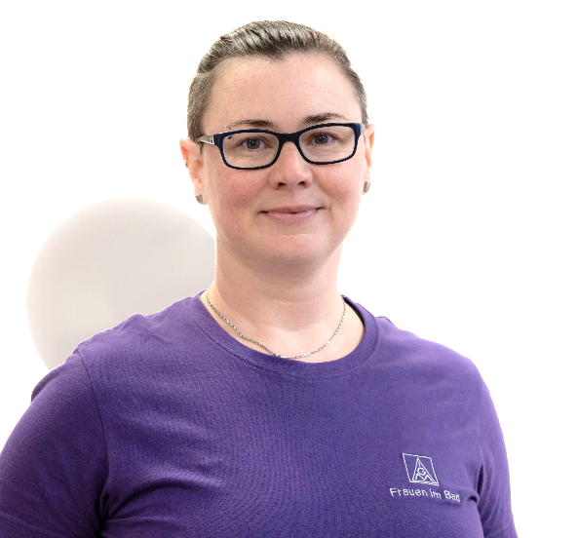
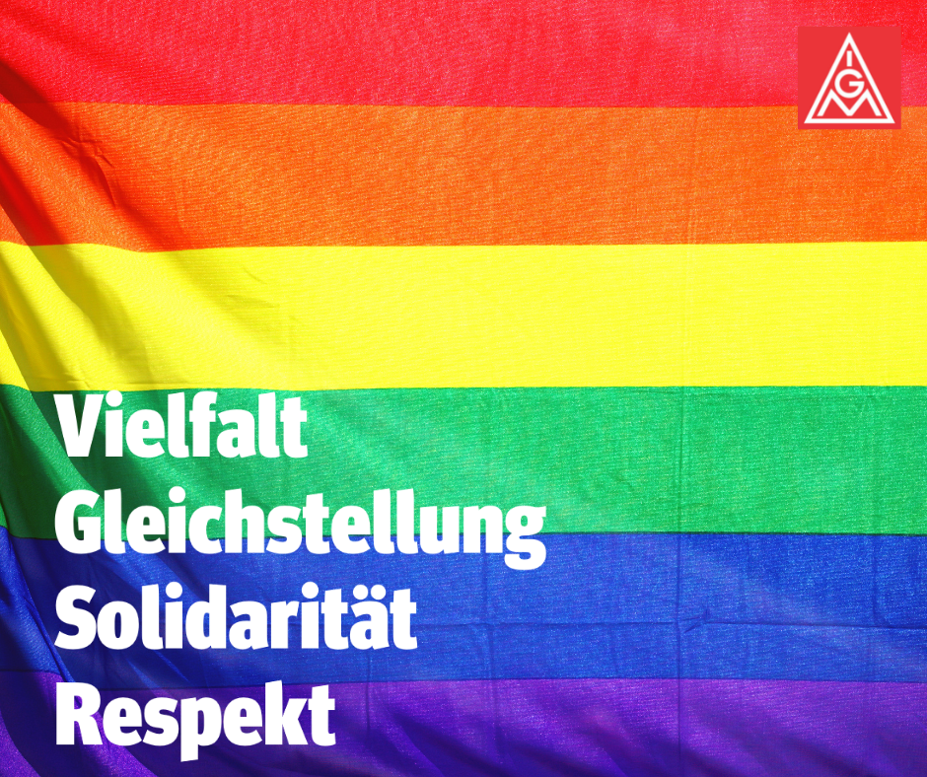
Ellen Hensel – Betriebsrätin und Teil des Löwinnen-Netzwerks bei MAN Truck & Bus
„Wir als Metaller*innen stehen für Werte wie Vielfalt ein. Dazu müssen wir aber auch bereit sein, Menschen zu unterstützen, die nicht der Mehrheitsgesellschaft angehören. Es ist sehr wichtig, einzuschreiten, wenn wir Sprüche unter der Gürtellinie mitbekommen. Aber es ist auch wichtig, selbst zu reflektieren, wie ich mich als Betriebsrat oder Vertrauensperson verhalte. Da können wir alle auf jeden Fall noch besser werden. “
© Peter Bisping
Notes:
Wir haben bereits viele Aktive in den Betrieben unserer Branchen. Die Kollegin Ellen Hensel arbeitet bei MAN Truck in München und hat mit anderen zusammen das Netzwerk MAN-Löwinnen ins Leben gerufen. Das Netzwerk bringt Frauen als auch Personen der LSBTIQ*-Community zusammen. Es werden Erfahrungen ausgetauscht, Aufklärungsarbeit geleistet und auch gemeinsam gefeiert. Ellen engagiert sich auch in der IG Metall – natürlich auch hier für die Vielfalt unserer Mitglieder und die Interessen der Community. Ellen ist es besonders wichtig, dass wir einschreiten bei blöden Sprüchen und persönlichen Anfeindungen aber auch selbst als Interessenvertreter*in sensibilisiert sind und nicht selbst den blöden Spruch loslassen.

Slide 10

Philipp Bembenek – Gewerkschaftssekretär der Geschäftsstelle Münster über die erste Teilnahme beim CSD Münster
„Wir waren überwältigt von dem Ansturm an jungen und politisch aktiven Menschen und dem Interesse an der IG Metall. Ich denke, wir können noch sichtbarer gegen Diskriminierung in den Betrieben auftreten und sollten auch präsenter in der Community sein.
Uns verbindet so viel: Vielfalt, Respekt, Solidarität. Auf diesen Werten können wir aufbauen und uns so gegenseitig stärken. Dazu müssen wir der Community mehr Beteiligung bieten. Sonst entgeht uns ein wahnsinniges Potenzial an Energie, Ideen, Engagement, und nicht zuletzt Mitstreiter*innen für unsere Gewerkschaftsbewegung.“
Notes:
Auch der Kollege Philipp Bembenek aus der IG Metall engagiert sich in seiner Geschäftsstelle Münster. Für ihn ist wichtig, dass wir gemeinsam mit der Community, mit der wir viele Werte teilen, für bessere Arbeitsbedingungen in unseren Betrieben eintreten. Das geht nur Seite an Seite.

Slide 11
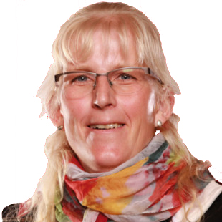
Martina Pracht – Aktive Metallerin bei Opel Eisenach GmbH
„In meinem Berufsleben spielt meine geschlechtliche Identität eher keine Rolle. Hier wissen alle Bescheid und akzeptieren mich. Ich war 24 Jahre Betriebsrätin und habe gemerkt, dass besonders Kolleg*innen mit heiklen persönlichen Themen meinen Rat suchten.
Insbesondere transgeschlechtlichen Kolleg*innen möchte ich sagen: geht offen und selbstbewusst mit eurer Identität um. Das ist nichts, wofür man sich schämen muss.
Allen anderen will ich sagen: Begegnet den Kolleg*innen locker, sprecht sie mit ihrem angeglichenen Namen an und akzeptiert sie einfach. Stellt euch bei Angriffen schützend zur Seite. Das zeigt Zivilcourage und menschliche Größe.“
Notes:
Für die Kollegin Martina Pracht von Opel in Eisenach geht es darum, Scham abzubauen und mit Courage für sich und andere einzustehen. Das sind die Werte der IG Metall und auch Werte, die im betrieblichen Alltag für eine angenehme und produktive Atmosphäre sorgen.

Slide 12
Argumente für Arbeitgeber
Wenn alle so sein dürfen wie sie sind, können alle Talente genutzt, Energien konzentriert und neue Perspektiven geschaffen werden.
Von einer offenen, inklusiven und vielfältigen Unternehmenskultur profitieren alle.
Unternehmen können gut qualifizierte Beschäftigte gewinnen und halten, ihr Image verbessern, die Arbeitsleistung kann gesteigert werden.
Notes:
Dies sind auch gute Argumente in der Auseinandersetzung mit dem Arbeitgeber. Denn, in einem Unternehmen mit einer vielfältigen und inklusiven Kultur können alle Talente gesehen und genutzt werden. Es können qualifizierte Beschäftigte gewonnen und gehalten werden und es kann auch eine echte Imageverbesserung entstehen.

Slide 13
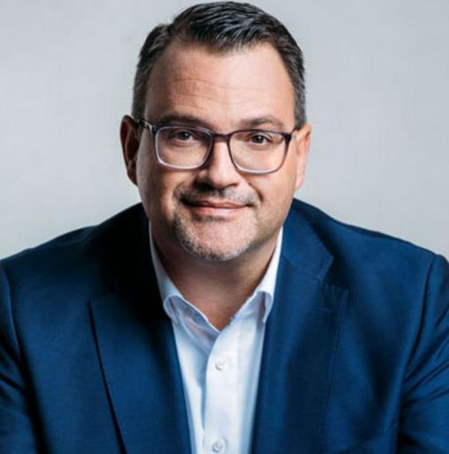
Oliver Burkhard –
Personalvorstand und Arbeitsdirektor der thyssenkrupp AG
Vorsitzender der Geschäftsführung (CEO) der thyssenkrupp Marine Systems GmbH
„Zugehörigkeit ist ein grundlegendes menschliches Bedürfnis, das wir alle haben – ganz gleich welcher sexuellen Orientierung, welchen Geschlechts, welcher Religion oder Herkunft. Eine realistische Repräsentation und Teilhabe in Gesellschaft, Wirtschaft, Politik und Medien spielt eine große Rolle, wenn es um das Gefühl wahrer Zugehörigkeit geht. Wir bei thyssenkrupp fördern eine Unternehmenskultur, in der alle sie selbst sein können und sich zugehörig fühlen.“
©thyssenkrupp AG
Notes:
Genau das weiß auch Oliver Burkhard. Er ist Personalvorstand und Arbeitsdirektor bei der thyssenkrupp AG und Vorsitzender der Geschäftsführung (CEO) der thyssenkrupp Marina Systems GmbH und fördert eine solche offene Unternehmenskultur.
Das betriebliche Engagement bei thyssenkrupp: Seit 2016 setzt sich ein Netzwerk aus nun rund 100 Mitarbeitenden für die Interessen von lesbischen, schwulen, bisexuellen, transsexuellen, Transgender-, queeren, intersexuellen sowie asexuellen Menschen bei thyssenkrupp ein. Die Mitglieder betreiben Aufklärung, sensibilisieren für das Thema LGBTI, bauen Vorurteile ab und schaffen Toleranz. Doch mit diesen Bemühungen sind sie nicht allein. Oliver Burkhard, CHRO bei thyssenkrupp, engagiert sich als Schirmherr des Netzwerks.
Aktiv unterstützt wird das Netzwerk außerdem finanziell und personell von der Abteilung Diversity & Inclusiveness, z. B. bei der Organisation von Veranstaltungen wie dem Christopher Street Day in Köln und Essen, IDAHOT, Coming Out Day, Pride Day Germany oder Veranstaltungen mit dem Völklinger Kreis e.V. etc., der Anpassung von HR-Prozessen oder Schulungen(z.B. bei der JAV), Transition Guide, Leitfaden für gendergerechte Sprache bei tk. Neben unseren internen Bemühungen positioniert sich tk auch eindeutig nach außen. So ist thyssenkrupp im Jahr 2016 der Stiftung PROUT AT WORK beigetreten und seitdem PROUT EMPLOYER. Mit diesem Titel soll die Offenheit gegenüber potentiellen Bewerbenden unterschiedlicher geschlechtlicher Identität und sexueller Orientierung signalisiert werden. Darüber hinaus gehört thyssenkrupp zu den ersten 100 Unternehmen weltweit, die die Free & Equal Initiative of the UN Human Rights Office (Link) unterzeichnet haben. Damit unterstreicht das Unternehmen den Anspruch, ehrgeizig gegen die Diskriminierung von LGBTI* vorzugehen.

Slide 14
Mit Hilfe von Gesetzen ins Handeln kommen I
Allgemeines Gleichbehandlungsgesetz (AGG): Das AGG spricht von einem Diskriminierungsschutz aufgrund des Geschlechts. Darunter fallen also alle Geschlechter - auch nicht-binäre, inter* und trans* Menschen sind erfasst. Arbeitgeber sind zu diskriminierungsfreien Stellenausschreibungen verpflichtet: Kein Geschlecht darf ungerechtfertigt benachteiligt werden. Arbeitgeber müssen präventive und akute Maßnahmen gegen sexuelle Belästigung ergreifen. Beispielsweise sind Fragen nach den sexuellen Praktiken eine Form der sexuellen Belästigung.
Betriebsverfassungsgesetz § 75 besagt: Niemand darf aufgrund seines Geschlechts im Betrieb benachteiligt werden. Arbeitgeber und Betriebsrat sollen die freie Entfaltung der Persönlichkeit der Beschäftigten schützen und fördern.
Das Gesetz zur dritten Geschlechtsoption erkennt an, dass es mehr als zwei Geschlechter (Mann und Frau) gibt. Stellenausschreibungen müssen über Frauen und Männer hinaus geschlechtsneutral formuliert sein. Im direkten Kontakt sollen die Menschen mit den korrekten Pronomen oder dem Vornamen angesprochen werden.
Notes:
Auf der Grundlage verschiedener Gesetze können und müssen wir ins Handeln kommen.
das Allgemeine Gleichbehandlungsgesetz (AGG) erklärt, dass sexuelle Identität und sexuelle Orientierung zu den Merkmalen gehören, die einem besonderen Schutz unterliegen. Daher gilt hier: auch Trans*, Inter* und Queer* muss ein diskriminierungsfreies Arbeitsumfeld ermöglicht werden. Zum Beispiel müssen Stellen geschlechtsneutral ausgeschrieben werden. Queere Kolleg*innen müssen sich zum Teil Fragen nach ihren sexuellen Praktiken gefallen lassen. Das ist eine Form der sexuellen Belästigung. der Arbeitgeber muss präventive und akute Schutzmaßnahmen treffen.
laut Betriebsverfassungsgesetz (BetrVG) müssen Betriebsräte die Einhaltung anderer Gesetze im Betrieb überprüfen, also auch die Einhaltung des AGG. Darüber hinaus regelt der Paragraf 75 BetrVG folgendes: § 75 Grundsätze für die Behandlung der Betriebsangehörigen
(1) Arbeitgeber und Betriebsrat haben darüber zu wachen, dass alle im Betrieb tätigen Personen nach den Grundsätzen von Recht und Billigkeit behandelt werden, insbesondere, dass jede Benachteiligung von Personen aus Gründen ihrer Rasse oder wegen ihrer ethnischen Herkunft, ihrer Abstammung oder sonstigen Herkunft, ihrer Nationalität, ihrer Religion oder Weltanschauung, ihrer Behinderung, ihres Alters, ihrer politischen oder gewerkschaftlichen Betätigung oder Einstellung oder wegen ihres Geschlechts oder ihrer sexuellen Identität unterbleibt.
(2) Arbeitgeber und Betriebsrat haben die freie Entfaltung der Persönlichkeit der im Betrieb beschäftigten Arbeitnehmer zu schützen und zu fördern. Sie haben die Selbständigkeit und Eigeninitiative der Arbeitnehmer und Arbeitsgruppen zu fördern.
Das Gesetz zur dritten Geschlechtsoption erkennt an, dass es Menschen gibt, die sich nicht eindeutig dem Geschlecht „Frau“ oder „Mann“ zuordnen lassen. Da das AGG eine geschlechtsneutrale Stellenausschreibung vorsieht, müssen die Ausschreibung jenseits von Frau und Mann geschlechtsneutral formuliert sein. Das passiert oft durch eine Klammer hinter der Stellenbezeichnung (m,w,d – männlich, weiblich, divers). Bezüglich der korrekten Ansprache der Menschen sollten sie gefragt werden, wie sie angesprochen werden möchten. Nicht-binäre Menschen verzichten zum Teil bewusst auf Pronomen wie er oder sie, wählen andere Pronomen oder möchten mit dem Vornamen angesprochen werden.

Slide 15
Mit Hilfe von Gesetzen ins Handeln kommen II
Arbeitsstättenverordnung (ArbStättV): Das Gesetz besagt, dass es für Männer und Frauen separate Sanitär- und Umkleideräume geben muss. Ein Gutachten des DGBs führt aus, dass es für nicht-binäre Menschen eine Lösung geben muss, die nicht darin bestehen kann, die Räume in männlich / divers und weiblich/ divers umzubenennen. Die Lösung muss ihre Geschlechtlichkeit als gleichberechtigt anerkennen.
zukünftiges Selbstbestimmungsgesetz: Die Änderungen des Vornamens soll ohne psychisches Gutachten beim Standesamt möglich sein. Es droht ein Bußgeld, wird die Änderung des Geschlechtseintrags gegen den Willen der betroffenen Personen bekannt gegeben.
Notes:
Die Arbeitsstättenverordnung besagt für den Betrieb, dass es für Männer und Frauen getrennte Sanitär- und Umkleideräume geben muss. Dies ist auch durch eine zeitliche getrennte Nutzung möglich. Laut dem juristischen Gutachten des DGB muss es auch für nicht binäre Menschen eine Lösung geben muss, denn niemand darf aufgrund seines Geschlechts benachteiligt werden. In dem Gutachten heißt es: die „Pflicht der Arbeitgeber*innen, betriebliche Sanitärräume diskriminierungsfrei zu gestalten, ergibt sich mithin zwar nicht unmittelbar aus der ArbStättV, lässt sich aber aus den Gleichheitsrechten begründen. (…) Kein Mensch darf sich in seinem Arbeitsumfeld genötigt sehen, sich einem Geschlecht zuzuordnen, dem er nicht angehört. So, wie Männer nicht darauf verwiesen werden dürfen, Frauentoiletten zu benutzen, darf von nicht-binären Personen nicht verlangt werden, sich in einem Betrieb mit geschlechtergetrennten Toiletten für die Männer- oder Frauentoilette zu entscheiden. Nicht ausreichend ist daher, die vorhandenen getrennten Räumlichkeiten schlicht als „männlich/divers“ und „weiblich/divers“ zu bezeichnen. Betriebe, in denen nicht-binäre Personen beschäftigt sind, müssen für diese eine andere Lösung finden, die sie in ihrer Geschlechtlichkeit als gleichberechtigt anerkennt und respektiert. Die geltende Rechtslage nach der ArbStättV erlaubt auch größeren Betrieben, dieses Problem durch getrennt nutzbare Sanitärräume zu lösen. (…) Arbeitgeber*innen sollten die Umgestaltung ihrer Sanitärräume proaktiv angehen, spätestens aber dann, wenn ein*e Beschäftigte ihre nicht-binäre Identität offenlegt, und dies unabhängig von ihrem personenstandsrechtlichen Geschlechtseintrag. Denn hier geht es nicht um formale Verfahren wie die Aufstellung von Wahllisten oder der Verteilung von Sitzen, bei denen das Geschlecht einer Person rechtssicher festgestellt werden muss, sondern um das alltägliche Miteinander im Betrieb. Maßgeblich für das Handeln der Arbeitgeber*innen ist hier daher im Zweifel nicht das registrierte, sondern das gelebte Geschlecht.“
Weiterhin wird es in Kürze das neue Selbstbestimmungsgesetz geben, es befindet sich aktuell in der Abstimmungsphase. Auch dieses wird sich möglicherweise auf die Betriebsverfassung auswirken. Der Vorname soll nun ohne langwieriges psychisches Gutachten beim Standesamt vorgenommen werden können. Es soll ein Bußgeld verhangen werden können, wenn Menschen von anderen gegen deren Willen die Änderung des Geschlechtseintrags bekannt geben.

Slide 16
Wie können wir im Betrieb handeln?
Notes:
Aber wie können wir nun konkret voran gehen, was können wir tun?

Slide 17
Was können wir konkret tun?
Einschreiten
auf die eigene Sprache achten
Statements und Offenheit
Anlaufstelle
eigenes Pronomen (sie/her) in die Signatur
Sensibilisieren
Netzwerk aufbauen
Notes:
Für uns als Interessenvertretung ist die Handlungsperspektive sehr wichtig. Jetzt wo wir uns des Problems bewusst sind, muss es darum gehen, wie wir es angehen können. Auch hier gibt es unterschiedliche Fallhöhen und Maßnahmen, die jede*r für sich ergreifen kann und Maßnahmen, die längerfristig sind:
Wir laden die Community zu einem Kennenlerntreffen oder Netzwerkevent ein und arbeiten gemeinsam weitere Maßnahmen aus beziehungsweise identifizieren Themen oder Handlungsfelder.
Wir schreiten ein, wenn wir Sprüche, Witze, Grenzüberschreitungen oder andere Diskriminierungen miterleben, mitbekommen. Dazu gehört manchmal Mut oder eine Portion Selbstbewusstsein, aber der Wandel beginnt mit uns.
Auch ein Statement von uns als Interessenvertretung ist ein guter Schritt. Wir sollten Offenheit signalisieren und eine vertrauliche Anlaufstelle für Betroffene bieten.
Wir können auf geschlechtersensible Sprache achten. Unterstützung kann hier das Faktenblatt der IG Metall zu geschlechtersensibler Sprache bieten.
Wir sensibilisieren andere im Betrieb durch Newsletter, Veranstaltungen, Filmabende.
Wir können unsere Unternehmensleitung sensibilisieren und zu wohlwollenden Statements einladen oder auffordern.
Wir können das gewünschte Pronomen in der eigenen Signatur kennzeichnen und damit Sensibilität zeigen: Mit freundlichen Grüßen Hartmut / (er/he). Ich kann mir vorstellen, dass das der eine oder die andere schon mal gesehen hat auf LinkedIN oder Instagram oder anderen Sozialen Medien. Warum machen wir das? Um anzuerkennen, dass wir nicht vom Namen auf die sexuelle Identität schließen können und um unserem jeweiligen Kontakt zu signalisieren, ob er oder sie uns mit Herr, Frau oder ohne Anrede ansprechen darf.

Slide 18
Achtung in der Kommunikation: Menschen fühlen sich diskriminiert, wenn…
… man sie zum Outing zwingt.
… man sie nach dem früheren Namen fragt.
… man Fragen nach Operationen stellt.
… man Fragen nach Intimitäten stellt.
… man „falsche“ Pronomen (er/sie) und Anreden (Herr/Frau) benutzt.
… man nicht auf geschlechtersensible Sprache achtet.
©Jim Stoten
Notes:
In der Kommunikation gibt es dabei die größten Stolpersteine, die aber mit einer wachsenden Sensibilisierung schnell überwunden sind. Wichtig ist, dass wir nicht durch unsere eigene Kommunikation diskriminieren und Barrieren schaffen, sondern diese sensibel abbauen. Aus diesem Grund achten wir ein paar Dinge:
… wir outen Personen nicht unfreiwillig oder unbedacht. Das eigene Outing ist sehr persönlich und sollte nicht durch eine leichtfertige Äußerung oder eine gut gemeinte Frage für die betroffene Person übernommen werden. Wenn sich jemand an mich wendet, frage ich genau nach dem Grad der Vertraulichkeit und respektiere diesen entsprechend.
… ich frage die Person nicht danach, wer sie früher war. Sollte sie es von alleine erzählen, ist das natürlich erlaubt. Es geht aber darum den Menschen zu akzeptieren und respektieren, der gerade vor mir steht. Ganz gleich, ob es mal ein Peter war, nun ist es eine Sabine.
… ich stelle keine Fragen nach geschlechtsangleichenden Operationen oder ähnliches. Das ist eine sehr intime Frage. Oftmals nehmen Betroffene bereits eine neue sexuelle Identität für sich an, ohne dass eine Geschlechtsangleichung bereits erfolgt ist. Manchmal erfolgt sie auch gar nicht – alles kann, nichts muss. Gut gemeinte Fragen aus Interesse können im Zweifel Krisen auslösen und sollten wenn dann von der Betroffenen ausgehen und nicht von dir als Gesprächspartner*in.
… Fragen nach sexuellen Präferenzen und Intimitäten gehören nicht in die Arbeitswelt. Solltet ihr irgendwann ein solch intimes Verhältnis zueinander haben, dass darüber gesprochen werden kann, bitte sehr. Aber für ein Gespräch zwischen Beschäftigtem und Betriebsrat ist dies kein Thema
… wir sprechen die Person so an, wie sie sich vorgestellt hat. Auch wenn die Person von mir als Mann gesehen wird, sich aber als Frau vorstellt, sage ich Frau … zu ihr.
… wir versuchen auf geschlechtersensible Sprache zu achten und alle Personen miteinzuschließen, z.B. wenn wir eine betriebliche Email schreiben.

Slide 19
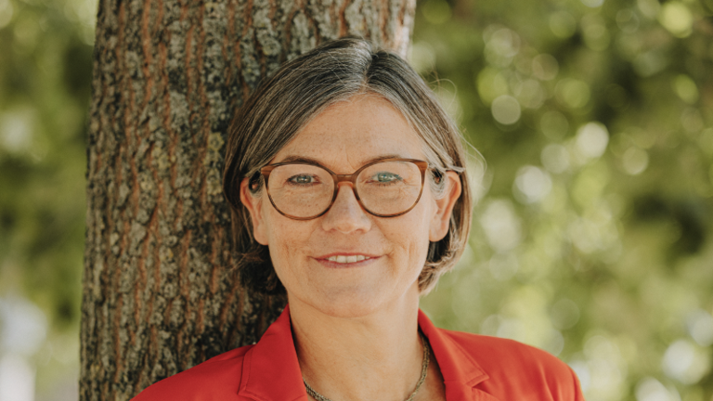
Vielfalt macht stark
„Die IG Metall ist eine offene und vielfältige Organisation. Alle Beschäftigten haben die gleichen Rechte. Dafür machen wir uns stark! Unser Motto ist Einheit durch Vielfalt.“
Christiane Benner, Zweite Vorsitzende der IG Metall
©Thomas Pirot
Notes:
Auch aus der IG Metall haben wir für diese Art der Unternehmenskultur die Unterstützung. Und die braucht es auch, denn: Kultur und Werte einer Organisation kommen auch immer von oben – also von den Chef-Etagen und Führungskräften. Die Zweite Vorsitzende der IG Metall steht für Einheit durch Vielfalt. Dies ist seit vielen Jahren ihr Motto!
Die Werte der IG Metall sind aber auch durch unsere Satzung fest verankert. Sie richtet sich gegen jede Form von Diskriminierung:
„Die IG Metall hat die Aufgabe, die wirtschaftlichen, sozialen, beruflichen und kulturellen Interessen der Mitglieder zu fördern. […] Sie fördert aktiv die Gleichstellung von Frauen und Männern in Gesellschaft, Betrieb und Gewerkschaft, unabhängig von ethnischer Herkunft, Geschlecht, Religion oder Weltanschauung, Behinderung, Alter oder sexueller Identität.“ (§ 2 Satzung der IG Metall)
Die Satzung der IG Metall beinhaltet schon sehr lange den §2 in seiner aktuellen Form. Die Anerkennung von Non-Binären Personen soll hier nicht ausgeschlossen werden, ist einfach noch nicht adressiert.

Slide 20
Ihr habt Fragen oder braucht Unterstützung?
Wir sind für euch da und unterstützen euch. Wendet euch an Frauen@igmetall.de oder eure Geschäftsstelle
Save the date:
Seminarangebot Geschlechtsidentität und geschlechtliche Vielfalt im Betrieb; 15.-17. November 2023 in Sprockhövel, SX14623
Notes:
Das Thema Geschlechtervielfalt ist polarisierend, es ist präsent und es wirkt vielleicht hier und da auch irgendwie kompliziert. Aber im Grunde ist es nicht schwer: es geht darum, Menschen zu respektieren, wie sie sind und ihnen mit Respekt und Wertschätzung zu begegnen. Daraus können alle Stärke ziehen, darauf kann man eine solidarische und friedliche Gesellschaft aufbauen. Ihr könnt dabei euren Beitrag leisten.
Es gibt noch Fragen oder ihr braucht Unterstützung? Wendet euch an eure IG Metall oder an euren Betriebsrat!
Vielen Dank!

Slide 21
Vielen Dank für euer Interesse!
Alle verwendeten Bilder ohne copyright- Angabe sind private Bilder.

Slide 22
Du willst mehr Materialien rund um das Thema Gleichstellung?
Dann schau mal hier!
Für dein betriebliches Engagement in Sachen Gleichstellungspolitik findest du unter www.werkzeugkoffer.igmetall.de hilfreiche Materialien:
zur Gleichstellungspolitik im Betrieb mit Zahlen, Daten, Fakten, rechtlichen Hinweisen für Betriebsrät*innen und Handlungsmöglichkeiten im Betrieb
eine Handlungshilfe zum Gleichstellungsbericht nach §43 BetrVG
ein FAQ zur innerbetrieblichen Beschwerdestelle nach §13 AGG
zum partnerschaftlichen Verhalten am Arbeitsplatz mit aktuellen Zahlen, den Rechten der Beschäftigten, Pflichten des Arbeitsgebers und Handlungsmöglichkeiten im Betrieb, Hinweisen zu einer Betriebsvereinbarung und vielem mehr
Notes:
Hier findet ihr weitere Materialien zu verwandten Themen:
im Werkzeugkoffer „Gleichstellung im Betrieb“ geht es zunächst auch um Auswirkungen und Formen der Diskriminierung. Es geht um rechtliche Handlungsspielräume für Betriebsräte, um den Gleichstellungsausschuss und den Gleichstellungsbericht und es wird gezeigt wie andere Betriebe das Thema Gleichstellungspolitik angegangen sind.
Die Handlungshilfe zum Gleichstellungsbericht führt zahlreiche Kriterien auf, die in einem Bericht abgefragt werden könnten. Außerdem wird der rechtliche Hintergrund beleuchtet und es gibt ein betriebliches Beispiel.
FAQ zur betrieblichen Beschwerdestelle: Jeder Arbeitgeber muss diese Beschwerdestelle einrichten. Die meisten haben sie allerdings nicht. Welche Möglichkeiten Betriebsräte haben und viele weitere wichtige Fragen werden im FAQ zusammen getragen.
im Werkzeugkoffer „partnerschaftliches Verhalten am Arbeitsplatz“ geht es um Diskriminierungsformen, die Regelungsinhalte der Allgemeinen Gleichbehandlungsgesetzes, die rechtlichen Handlungsmöglichkeiten für Betriebsräte und Beispiele aus anderen Betrieben.

Slide 23
Definition LSBTIQ*

Slide 24
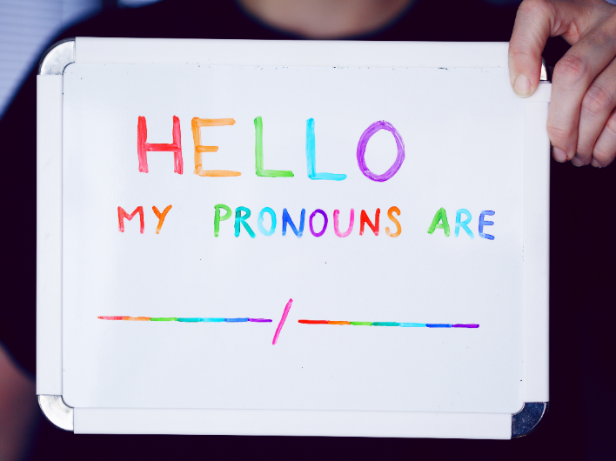
Was bedeutet LSBTIQ*?
Die Abkürzung LSBTIQ* steht für Lesben, Schwule, Bisexuelle, Trans*, Inter* und Queers. Das Sternchen "*" wird als Platzhalter für weitere Identitäten hinzugefügt.
L - Lesben/lesbisch
S - Schwule/schwul
B - Bisexuelle/Bisexualität
T – Trans*
I - Inter*
Q - Queer
© Alexander Gray
Notes:
An die Abkürzung LSBTIQ* können noch weitere Identitäten hinzugefügt werden. Geschlechtsidentität ist ein offener Prozess und die Abkürzung LSBTIQ* daher stetig im Wandel.
L - Lesben/lesbisch: Als lesbisch bezeichnen sich Frauen, die sich emotional und/oder sexuell zu Frauen hingezogen fühlen.
S - Schwule/schwul: Als schwul bezeichnen sich Männer, die sich emotional und/oder sexuell zu Männern hingezogen fühlen.
B - Bisexuelle/Bisexualität: Bisexualität meint sexuelles und/oder romantisches Begehren, das sich sowohl an Männer als auch an Frauen richtet, ungeachtet des eigenen Geschlechtes.
T – Trans*: Trans* Personen identifizieren sich nicht mit dem Geschlecht, das ihnen bei der Geburt zugewiesen wurde. Transgeschlechtliche Menschen sind also z.B. „trans* Frauen (Frauen, deren Geschlechtseintrag bei der Geburt männlich war) oder trans* Männer (Männer, deren Personenstandseintrag bei der Geburt weiblich war).
I - Inter*: ist ein Sammelbegriff für z.B. Intersexuelle, Intergender sowie inter- oder zwischengeschlechtliche Menschen, die mit einem Körper geboren sind, der den typischen geschlechtlichen körperlichen Merkmalen von Mann und Frau nicht entspricht.
Q - Queer: Viele Menschen identifizieren sich explizit als "queer", wenn sie sich keiner der verschiedenen LSBTI-Identitäten zuordnen wollen, weil sie diese als begrenzend wahrnehmen. Manche Menschen möchten mit dem Wort "queer" auch zum Ausdruck bringen, dass sie ihre eigene sexuelle Orientierung in Frage stellen und darüber weiter nachdenken wollen.

Slide 25
LSBTIQ* Hintergründe des Begriffs
Menschen nehmen Geschlecht unterschiedlich wahr und orten sich entsprechend selbst ein - Geschlecht kann nicht nur Mann oder Frau sein
Die meisten finden sich in den Kategorien Mann oder Frau wieder
Andere Menschen nehmen das Geschlecht jedoch auch als etwas Bewegliches war
Häufig wird „nicht-binär“ als Überbegriff für diese Identitäten genannt
Das Geschlecht umfasst neben biologischen auch soziale Aspekte sowie das sexuelle Begehren
Die einzelnen Begriffe der LSBTIQ*-Abkürzung beschreiben diese vielfältige Realität
Notes:
Beispiel zu Punkt 5: Ein biologisch zugewiesener Mann zum Beispiel verhält sich männlich im Sinne der gesellschaftlichen Norm (sozialer Aspekt) und begehrt Frauen. Diese Aspekte sind jedoch nicht starr sondern können variieren. Es kann eine Vielfalt von Geschlechtsidentitäten sowie von einer Begehrensvielfalt geben.

Slide 26
Aktuelle Studienergebnisse zum Thema Diversität

Slide 27
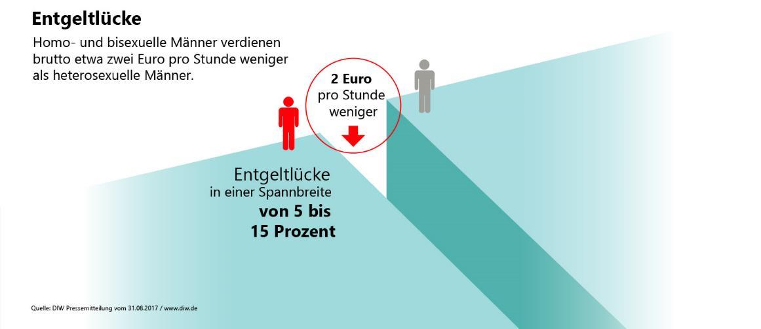
Entgeltlücke: Homo- und bisexuelle Männer bekommen weniger als heterosexuelle Männer!
Notes:
Das Deutsche Institut für Wirtschaftsforschung (DIW Berlin) wertete auf Basis des Sozio-ökonomischen Panels (SOEP) die Lebenslagen von Lesben, Schwulen und Bisexuellen aus. Das SOEP ist eine der wenigen repräsentativen Befragungen in Deutschland, die die sexuelle Orientierung der Befragten erhebt.
Homo- und bisexuelle Männer verdienen auffällig weniger – brutto etwa zwei Euro pro Stunde – als heterosexuelle Männer. Die Entgeltlücke liegt basierend auf dem Bruttostundenlohn bei 12 Prozent– andere Lohngrößen ergeben einen Gap in einer Spannbreite von fünf bis 15 Prozent. „Die Differenz beim Stundenlohn lässt sich weder durch Qualifikation noch durch Berufserfahrung erklären“, so Studienautor Martin Kroh.
Quelle: DIW Pressemitteilung vom 31.08.2017

Slide 28
Diversität in der Wirtschaft
Homosexuelle und trans* Menschen sind meistens höher qualifiziert und in anderen Branchen tätig als heterosexuelle Menschen.
Quelle: DIW Wochenbericht 36 / 2020, S. 619-627
Notes:
Die Daten des DIW stammen aus dem Sozio-ökonomischen Panel (SOEP). Das SOEP ist eine Wiederholungsbefragung von Privathaushalten in Deutschland, bei der alle Haushaltsmitglieder seit 1984 im Rahmen jährlicher Interviews zu ihrem Leben befragt werden. Aufgrund der großen Fallzahl des SOEP mit aktuell über 30000 Interviews in über 20000 Haushalten pro Jahr sind auch homo- und bisexuelle Menschen in substantieller Fallzahl vertreten. Im Jahr 2016 wurden die Befragten des SOEP erstmals zu ihrer sexuellen Orientierung befragt, sodass eine Identifikation von Homo- und Bisexuellen im SOEP möglich ist. Zum weiteren Ausbau der Dateninfrastruktur wurde das SOEP im Jahr 2019 durch eine zufallsbasierte Zusatzstichprobe „SOEP-LGB“ ergänzt, die das SOEP um über 450 weitere Haushalte mit mindestens einem nicht-heterosexuellen/nicht-cis Haushaltsmitglied erweitert. Diese Haushalte wurden mittels eines randomisierten Telefonscreenings der ganzen Bevölkerung im Erwachsenenalter in Deutschland ermittelt. Um zusätzliche, kleinteiligere Analysen und Gruppenvergleiche umzusetzen, werden für diesen Bericht außerdem Befragungsdaten des „LGBielefeld“-Projekts der Universität Bielefeld genutzt. Im Jahr 2019 wurden parallel zur SOEP-Befragung LGBTQI*-Menschen über Social Media (Werbung auf Facebook und Instagram) zur Teilnahme an einer Online-Befragung rekrutiert. Der Großteil des Fragebogens entsprach dabei den SOEP-Fragen, sodass die Daten kombiniert analysiert werden können.

Slide 29
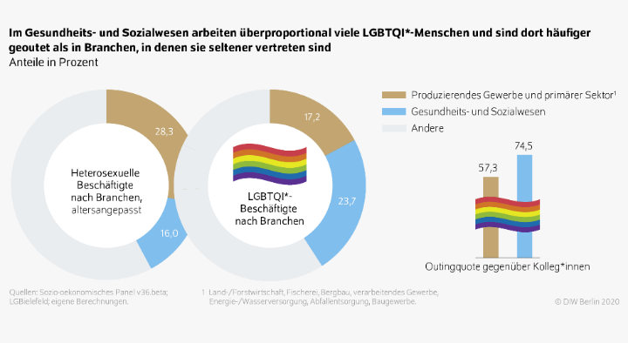
Mehr Outings im Gesundheits- und Sozialwesen als im produzierenden Gewerbe
Notes:
Homosexuelle und trans* Menschen arbeiten seltener im produzierenden Gewerbe. Dafür aber häufiger im Gesundheits- und Sozialwesen als Heterosexuelle, weil sie dort auf größeres Verständnis der Belegschaft hoffen. Sie outen sich - teilen ihrem Umfeld also mit, dass sie lesbisch, schwul oder trans* geschlechtlich sind - dort sehr viel häufiger als im produzierenden Gewerbe.
Wie sieht es bei uns aus?

Slide 30
Hindernisse und Potential
Über ein Drittel bis 40 Prozent der trans* und inter*-Personen erlebte bei der Jobsuche oder während der Arbeit Diskriminierung
38 Prozent der Unterzeichner*innen der Charta der Vielfalt begreifen Diversity Maßnahmen als Vorteil beim Zugang zu Märkten
70 Prozent der lesbischen, schwulen, bisexuellen und trans* Beschäftigten outen sich am Arbeitsplatz innerhalb des ersten Jahres, wenn sie das Gefühl haben, das Unternehmen unterstützt sie
Quelle: Charta der Vielfalt, Factsheet Diversity 2023
Die Charta der Vielfalt empfiehlt
Unterstützen Sie Ihre Beschäftigten, wenn sie Netzwerke oder betriebliche Interessengruppen aufbauen oder einbinden möchten.
Beziehen Sie Mitarbeitende unterschiedlicher sexueller Identität zur besseren Ansprache neuer Zielgruppen oder bei Marketingentscheidungen ein.
Fördern Sie eine Organisationskultur, in der sich niemand für die eigene sexuelle Identität oder Orientierung rechtfertigen muss.
Notes:
Die Charta der Vielfalt ist eine Initiative von Arbeitsgebenden mit dem Ziel der Förderung von Vielfalt in Unternehmen und Institutionen. Es gibt sie seit 2006. Über 4.900 Unternehmen und Institutionen mit insgesamt 15 Millionen Beschäftigten haben die Charta der Vielfalt bereits unterzeichnet. Die Charta veröffentlicht jedes Jahr Materialien und trägt aktuelle Studienergebnisse zusammen. 40 Prozent der trans* und inter* Personen hat Benachteiligungen und Diskriminierung auf der Arbeit erlebt. Maßnahmen für Vielfalt werden von knappt 40 Prozent der Arbeitgebenden als Vorteil angesehen. 7 von 10 Beschäftigten outen sich, wenn der Arbeitgeber Offenheit und Unterstützung signalisiert. Deshalb empfiehlt die Charta der Vielfalt die Beschäftigten zu unterstützen beim Aufbau von betrieblichen Gruppen, die queeren Mitarbeiter*innen einzubeziehen und eine offene Organisationskultur zu fördern. Weiter vorne haben wir ja schon über betriebliche Maßnahmen wie bei MAN oder thyssenkrupp gesprochen.

Slide 31
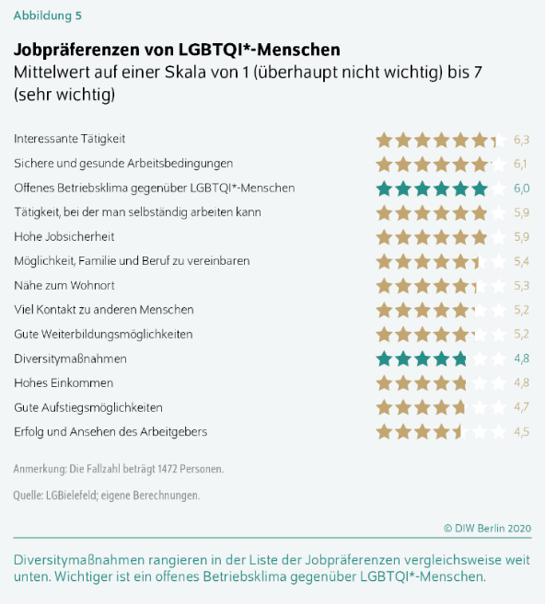
Offenes Betriebsklima und Diversitymaßnahmen
Notes:
Die Abbildung zeigt deutlich, dass ein offenes Betriebsklima gegenüber LSBTIQ*-Menschen eine große Rolle für diese Zielgruppe bei der Auswahl ihres Jobs spielt. Maßnahmen zur Stärkung von Diversität sind ebenfalls ausschlaggebend. Bei diesen Punkten können Unternehmen Maßnahmen ansetzen, um ihre Jobs attraktiver für diese gut ausgebildete Zielgruppe zu machen.

Slide 32
Gesellschaftliche Entwicklung und ein Blick in die Welt

Slide 33
Gesellschaftliche Entwicklung in Deutschland
68 Prozent der befragten Menschen in Deutschland sind für die gleichgeschlechtliche Ehe.
13 Prozent befürworten eine rechtliche Anerkennung wie etwa Eingetragene Lebenspartnerschaft, lehnen die Öffnung der Ehe aber ab.
10 Prozent sind gegen jede rechtliche Anerkennung für gleichgeschlechtliche Paare.
46 Prozent unterstützen es (eher), dass sich LSBTIQ* gegenüber allen outen können.
Eine große Mehrheit befürwortet die gesellschaftliche Entwicklung, allerdings gibt es weiterhin Vorurteil und Ausgrenzung.
Unsere Aufgabe ist es für noch mehr Akzeptanz und Solidarität untereinander zu sorgen.
Notes:
2021 wurden in 27 Staaten fast 20.000 Menschen befragt, 1.000 davon aus Deutschland. Das sind die Ergebnisse:
Quelle: https://www.lsvd.de/de/ct/3168-Was-denkt-man-in-Deutschland-ueber-Lesben-Schwule-bisexuelle-trans-und-intergeschlechtliche-Menschen
Hintergrund zur Datenerhebung:
Ergebnisse einer Onlinebefragung durch das drittgrößte Marktforschungsunternehmen der Welt Ipsos. Dafür wurden vom 23.04.-07.05.2021 insgesamt 19.069 Menschen zwischen 16 und 74 Jahren in 27 Staaten befragt. 1.000 Befragte kamen aus Deutschland. Das Sample ist nach dem Zensus gewichtet und spiegelt das demographische Profil wider.

Slide 34
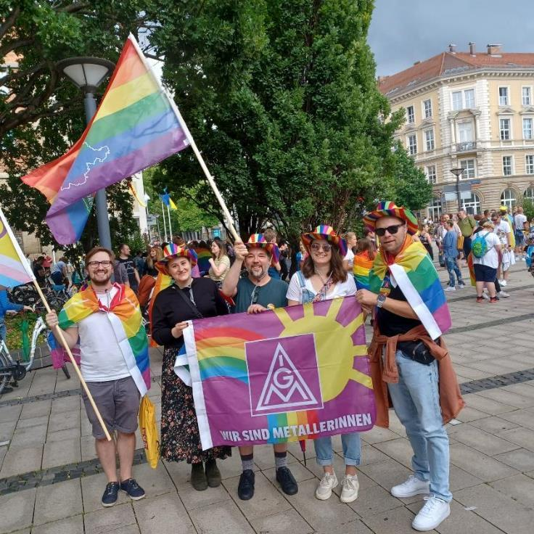
In zahlreichen Regionen nehmen die IG Metall und Betriebe an den Christopher Street Days teil - teilweise mit einem eigenen Stand oder Wagen.
Falls auch du aktiv werden willst, erkundige dich bei deiner IG Metall vor Ort.
CSD Bayreuth
Notes:
Weitere Infos zum CSD und dessen Hintergründe findest du hier: Der Verein - CSD Deutschland (csd-deutschland.de)
Hier findet ihr die Termine für 2023: CSD Termine 2023 (csd-termine.de)

Slide 35
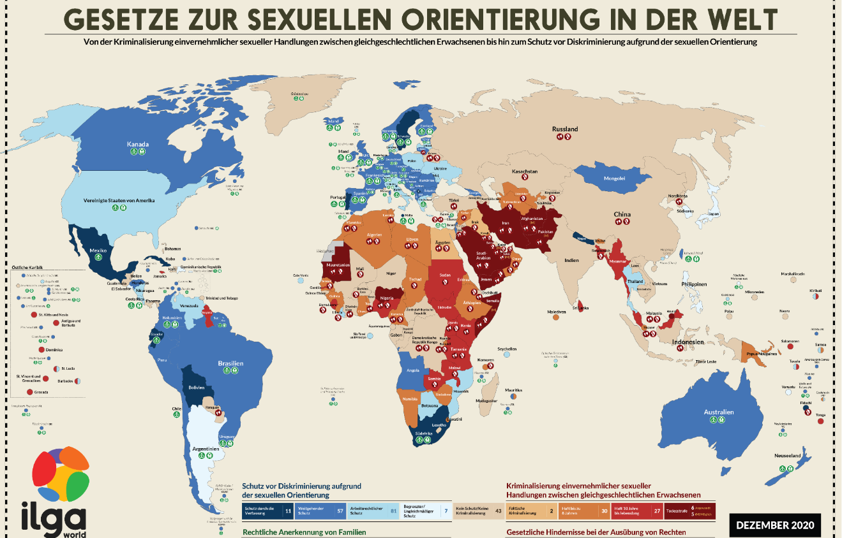
Notes:
Ein Blick in die Welt zeigt, dass die Rechte der LSBTIQ-Community in vielen Ländern nicht geschützt sind.
Zur schnellen Orientierung: Dunkelblau steht für einen verfassungsrechtlichen Schutz. Dunkelrot hingegen für die Todesstrafe.
In 66 Staaten wird Homosexualität strafrechtlich verfolgt. In 12 Ländern droht die Todesstrafe. Einige Länder setzen sie tatsächlich um.
Vielerorts sind staatliche Behörden an der Unterdrückung von LSBTIQ*-Menschen beteiligt und verweigern ihnen jeglichen Schutz vor Anfeindungen und Gewalt.
Auch in einigen Staaten der EU werden die Rechte von LSBTIQ*-Menschen immer weiter eingeschränkt
Ein Beispiel dafür ist Ungarn:
Um die Rechte der LSBTIQ Community in Ungarn ist es schlecht bestellt: Es ist per Gesetz verboten, den Geburtsnamen oder die Geschlechtsangabe im Ausweis zu ändern. Zum angeblichen „Schutz vor Pädophilie“ soll künftig auch der Aufklärungsunterricht beschränkt werden Medien und Werbung wird es mit dem neuen „LGBTQ-Gesetz“ untersagt, Familien anders als die Einheit von Mutter, Vater, Kind darzustellen. Beratungsangebote zum Thema LSBTIQ* sind ebenfalls verboten
Das ungarische „LGBTQ-Gesetzt“ verstößt eindeutig gegen das Recht auf freie Meinungsäußerung, Menschenwürde und Gleichbehandlung. Die EU-Kommission hat daher ein Vertragsverletzungsverfahren gegen Ungarn eingeleitet
Quelle: LGBTQ-Referendum in Ungarn: »Allein der Verdacht, schwul zu sein, führt zu Beschimpfungen« - DER SPIEGEL
Auch in den USA drohen Rückschritte: Allen voran kann hier das „Don‘t say gay“ Gesetz aus Florida angeführt werden, das es verbietet in Grundschulen über sexuelle Orientierung und Geschlechteridentität mit den Kindern zu sprechen. Auch entsprechende Literatur soll aus Schulbibliotheken verbannt werden.

